Slide 1


Slide 2
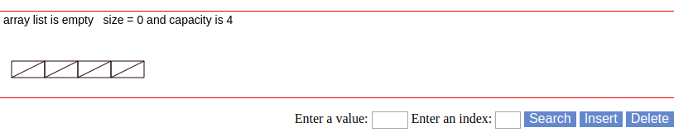
ArrayList
Cuando se declara un ArrayList este viene con un tamaño por defecto y valores vacios por supuesto

Slide 3

ArrayList
Insertar un elemento, esto se consigue de dos maneras:
1. la función add(elemento) no recibe posición y se agrega a la cola
2. la función add(index, elemento) se agrega en la posición index, de este modo el elemeto que estaba en dicha posición se corre a la derecha

Slide 4
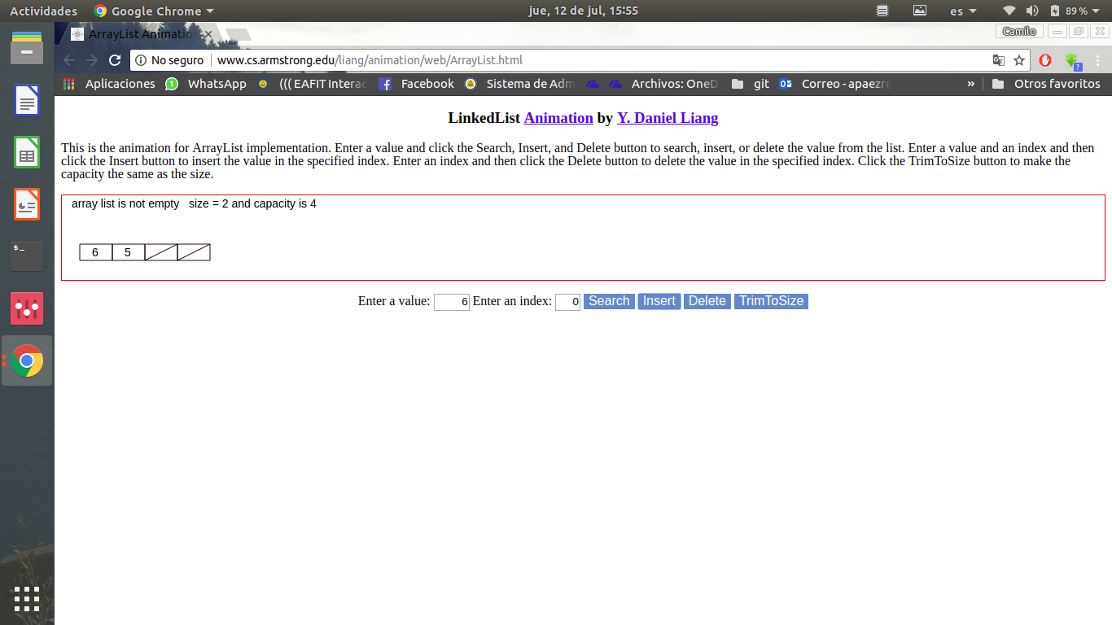
ArrayList
De este modo se utiliza añade el elemento 6 en la posicion 0, de no ser puesta esta posición se agragaría al final

Slide 5
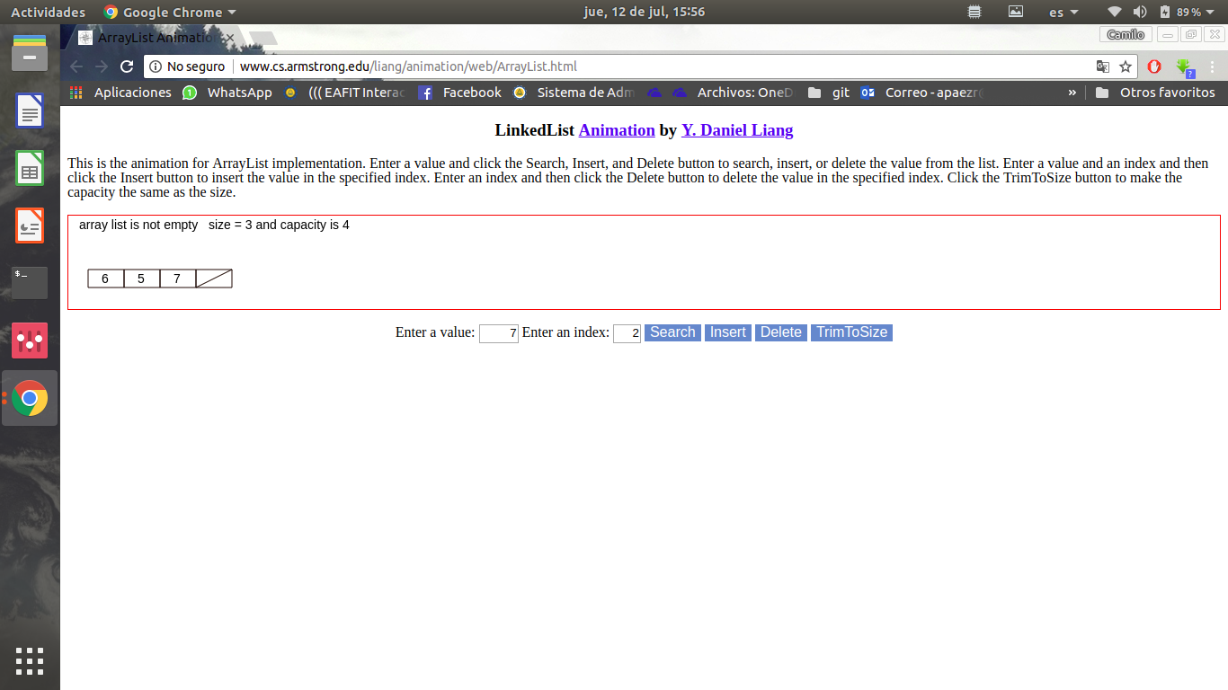
ArrayList
Aqui se agrega el elemento en la posición 2 que es la última, por lo que esta posición es redundante

Slide 6

ArrayList
Aqui se agrega el elemento en la posición 3 que es la última, por lo que esta posición es redundante y se llena el arreglo. Sin embargo que pasa si agregamos un elemento más?

Slide 7
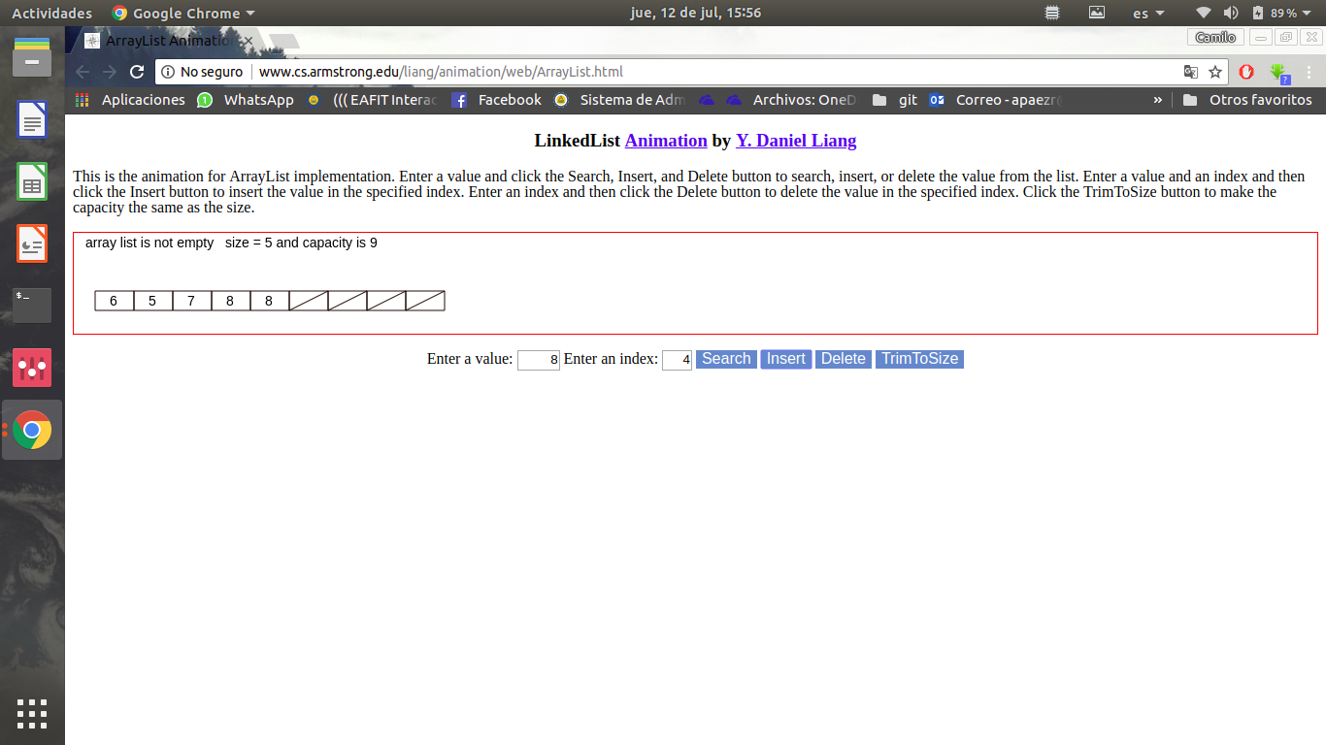
ArrayList
El tamaño se incrementa al ingresar un nuevo elemento. Esta es la caracteristica base por la cual usar ArrayList es tan útil, por que posee tamaño dinamico, no es estático tal como un arreglo convencional.

